Slide 1



TECNOLÓGICO NACIONAL DE MÉXICO
INSTITUTO TECNOLÓGICO DE FRONTERA COMALAPA
NOMBRE DE LA MATERIA
Lenguajes y Automatas II
NOMBRE DEL ESTUDIANTE
EDDI URIEL CASTILLO SÁNCHEZ
CARRERA
INGENIERÍA EN SISTEMAS COMPUTACIONALES
SEMESTRE
SÉPTIMO SEMESTRE
NOMBRE DEL DOCENTE
Ing. Javier Francisco Mingo Velázquez
NOMBRE DEL TRABAJO
Actividad 2.3 Banco de ejercicios
LUGAR Y FECHA
Frontera Comalapa, Chiapas 08 de septiembre de 2026
1

Slide 2
Introducción
La generación de código intermedio permite transformar expresiones e instrucciones en representaciones que facilitan su análisis antes de llegar al código final. Para esta práctica se desarrolló un analizador en Java que convierte expresiones y asignaciones a notación prefija, infija y postfija, además de mostrar código P, triplos y cuádruplos.
También se trabajaron ejemplos relacionados con instrucciones de control y funciones.
Las siguientes capturas muestran el funcionamiento del programa dentro de IntelliJ IDEA.

Slide 3
Justificación
Este banco de ejercicios se elaboró con la finalidad de comprobar de forma práctica cómo se aplica la generación de código intermedio en diferentes casos. Además, permite observar que el programa desarrollado sí analiza expresiones aritméticas, instrucciones de asignación y estructuras de control, generando resultados claros y comprensibles.
El uso de capturas sirve como evidencia del funcionamiento real del analizador y ayuda a relacionar la teoría con la ejecución del programa.

Slide 4
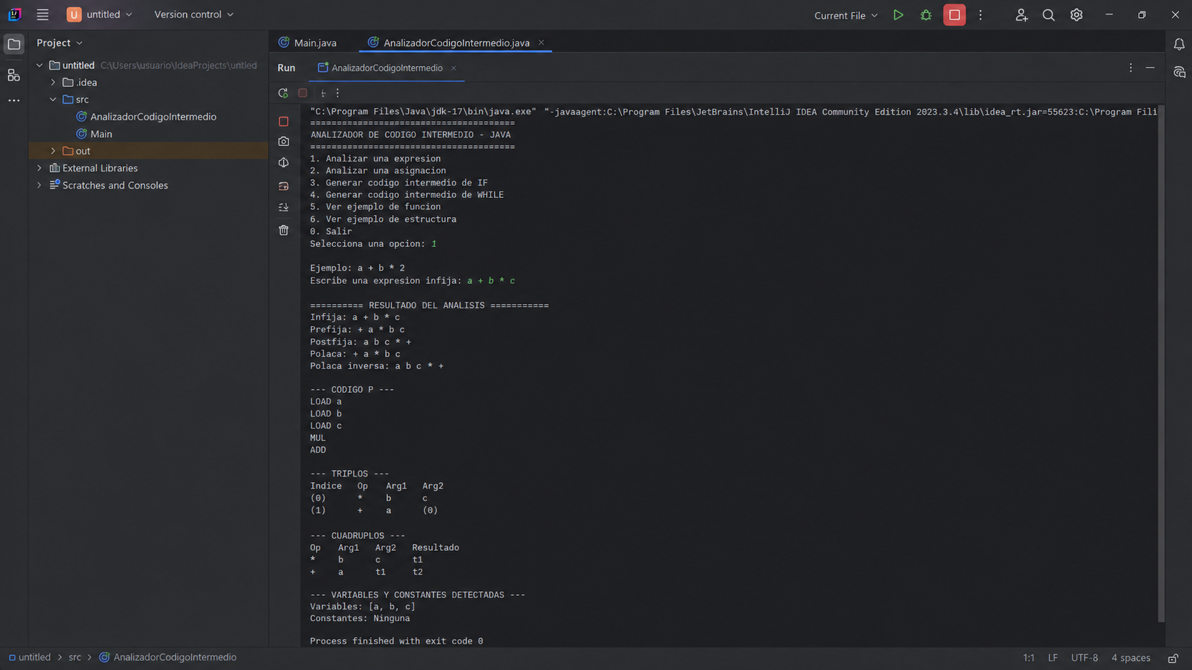
Ejercicio 1. Notación prefija
Expresión utilizada: a + b * c
En este ejercicio se analizó una expresión aritmética simple. El programa mostró la conversión a notación prefija, postfija, polaca, código P, triplos y cuádruplos.

Slide 5
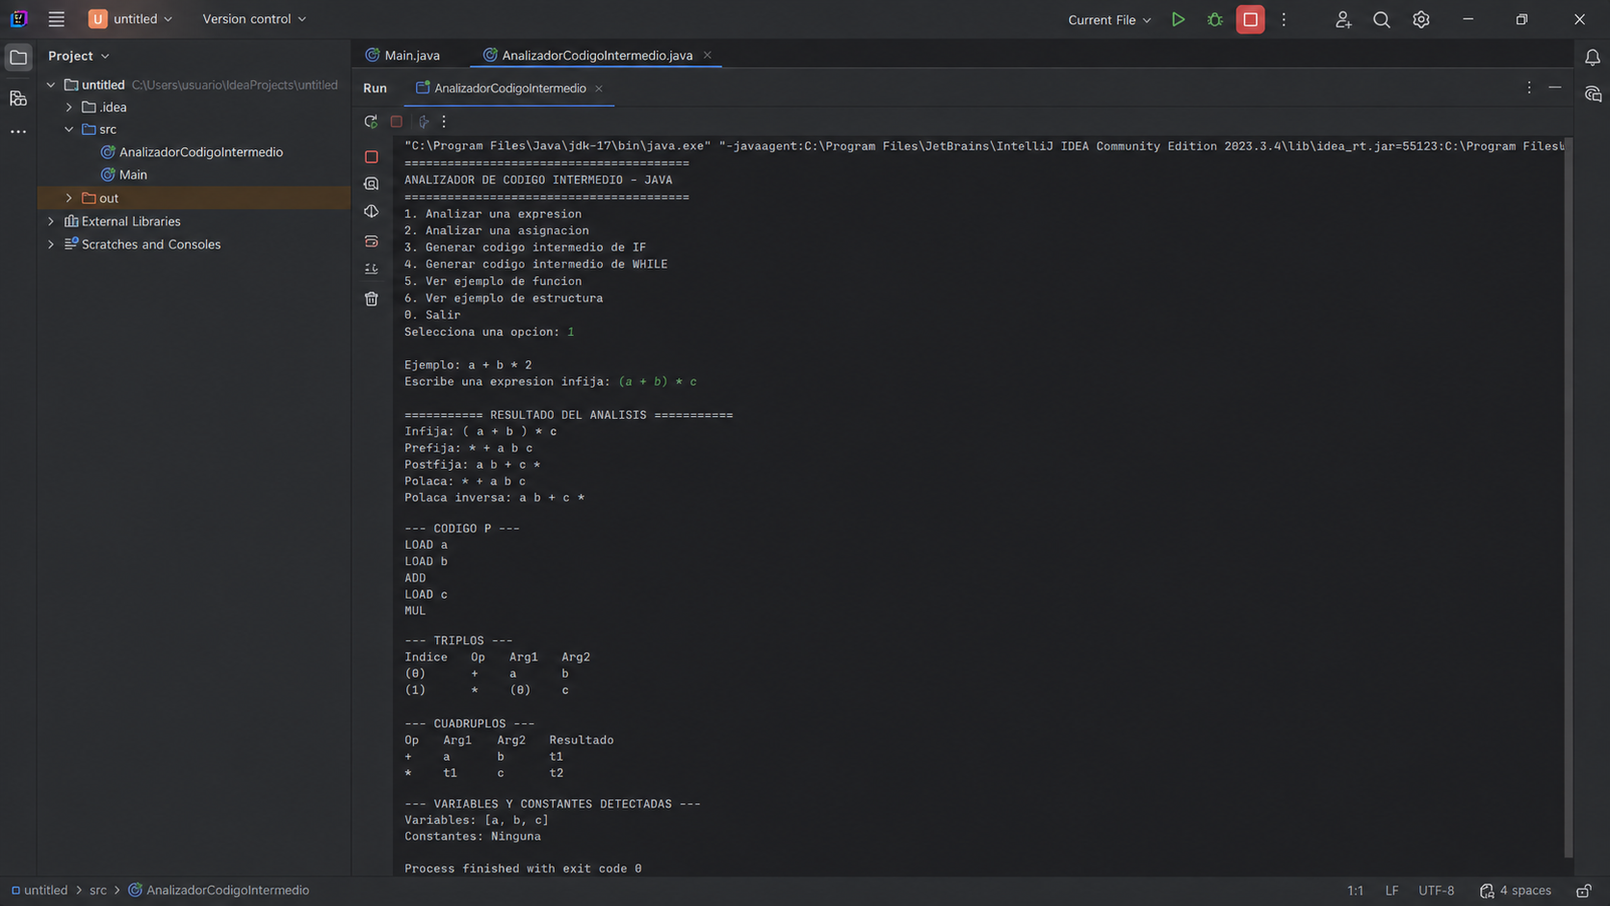
Ejercicio 2. Notación infija
Expresión utilizada: (a + b) * c
Este ejercicio permitió observar cómo el analizador respeta el uso de paréntesis y conserva la estructura de la expresión infija antes de generar las demás representaciones intermedias.

Slide 6
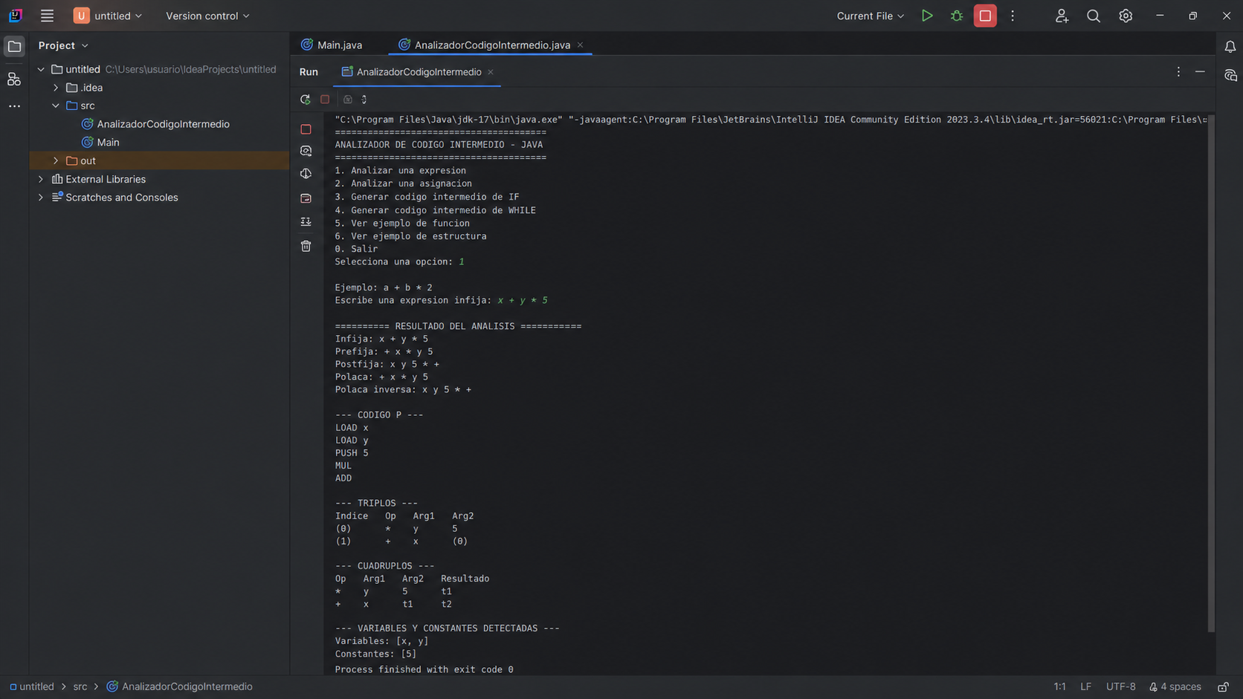
Ejercicio 3. Notación postfija
Expresión utilizada: x + y * 5
La captura muestra el resultado de la expresión y destaca la obtención de la notación postfija, además del resto de representaciones generadas automáticamente por el programa.
Captura del resultado obtenido en IntelliJ IDEA.

Slide 7
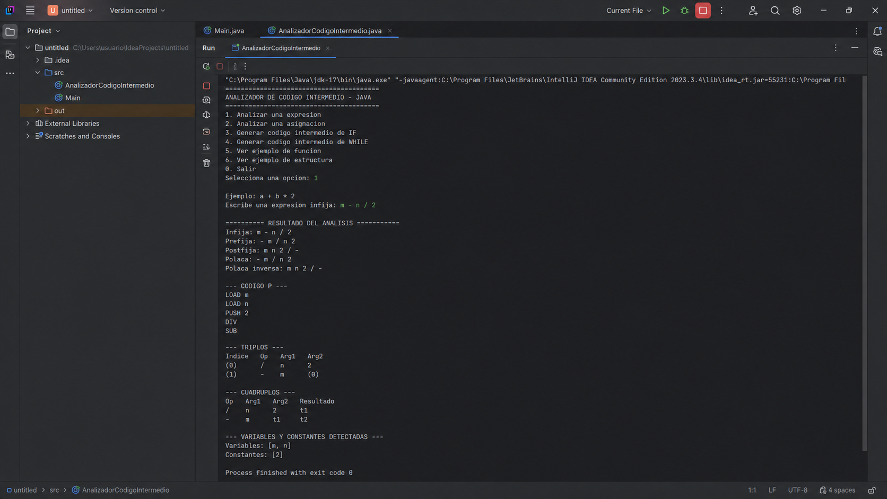
Ejercicio 4. Notación polaca
Expresión utilizada: m - n / 2
Aquí se puede observar la forma en que el programa obtiene la notación polaca o prefija, junto con la polaca inversa y el código intermedio correspondiente.

Slide 8
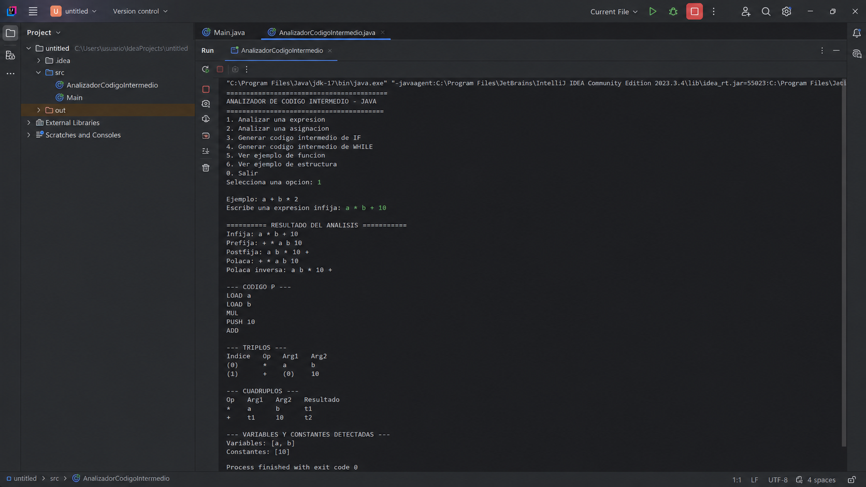
Ejercicio 5. Código P
Expresión utilizada: a * b + 10
En este caso se utilizó una expresión que permite mostrar con claridad la secuencia de instrucciones del código P, como LOAD, PUSH, MUL y ADD.

Slide 9
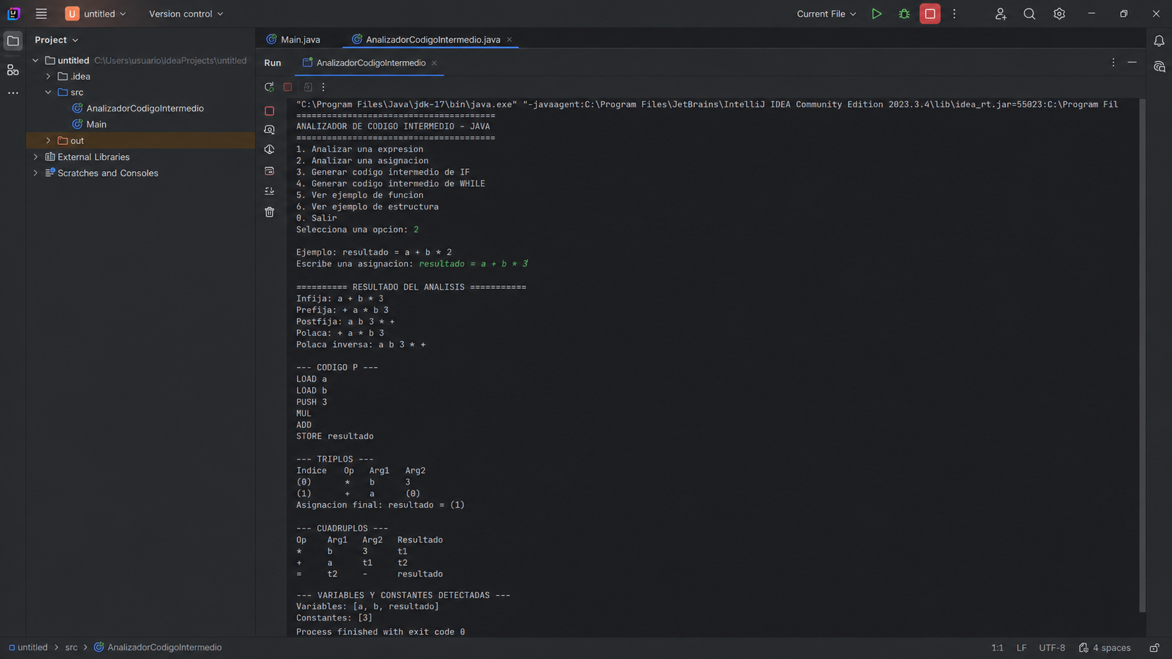
Ejercicio 6. Triplos
Asignación utilizada: resultado = a + b * 3
Este ejercicio se enfocó en la representación mediante triplos, donde se observa el índice de cada operación y la forma en que se relacionan los argumentos intermedios.

Slide 10
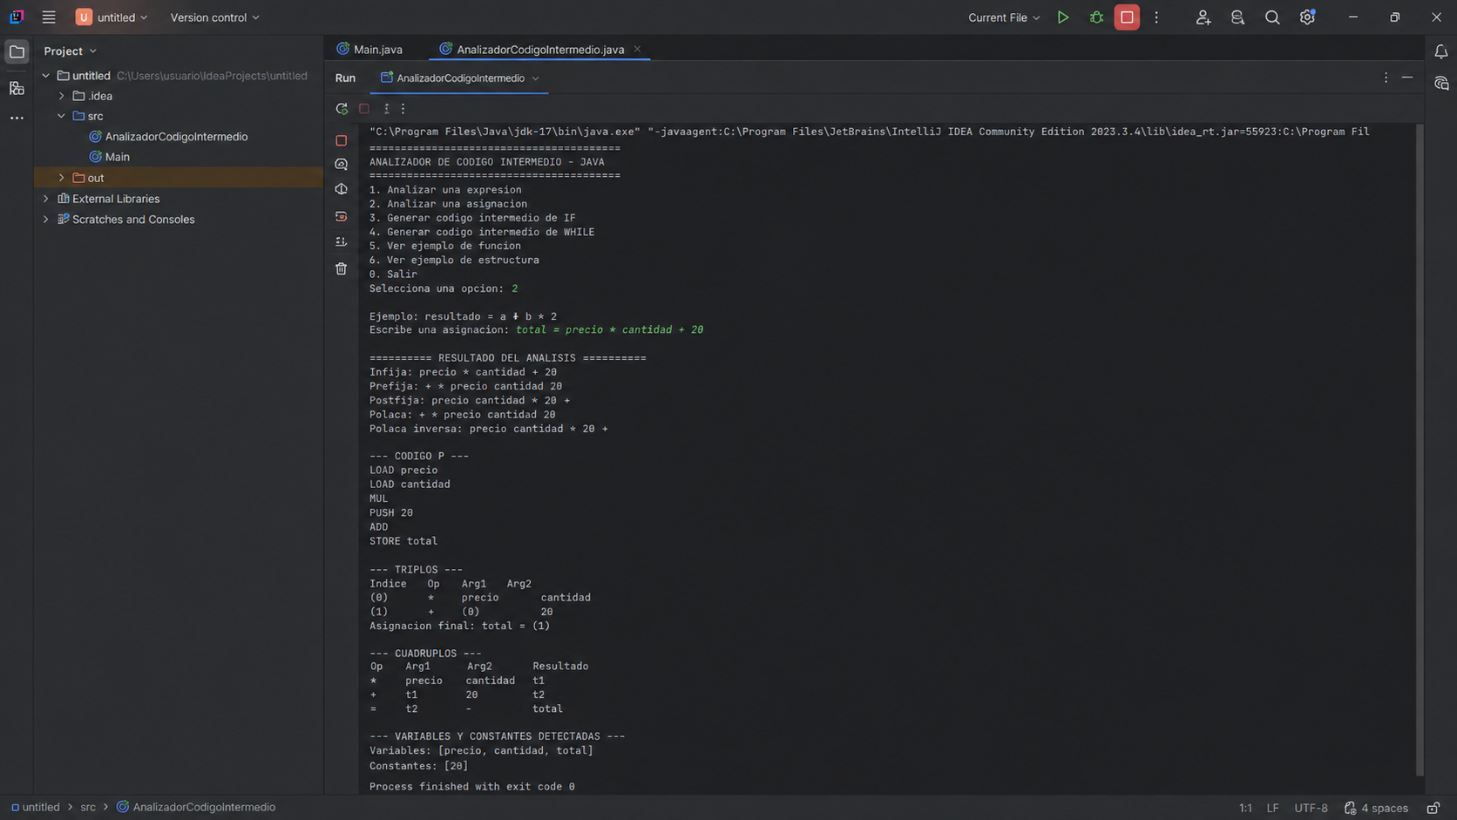
Ejercicio 7. Cuádruplos
Asignación utilizada: total = precio * cantidad + 20
La asignación fue procesada para obtener cuádruplos, mostrando operador, argumentos y resultado temporal hasta llegar al almacenamiento del valor final.

Slide 11
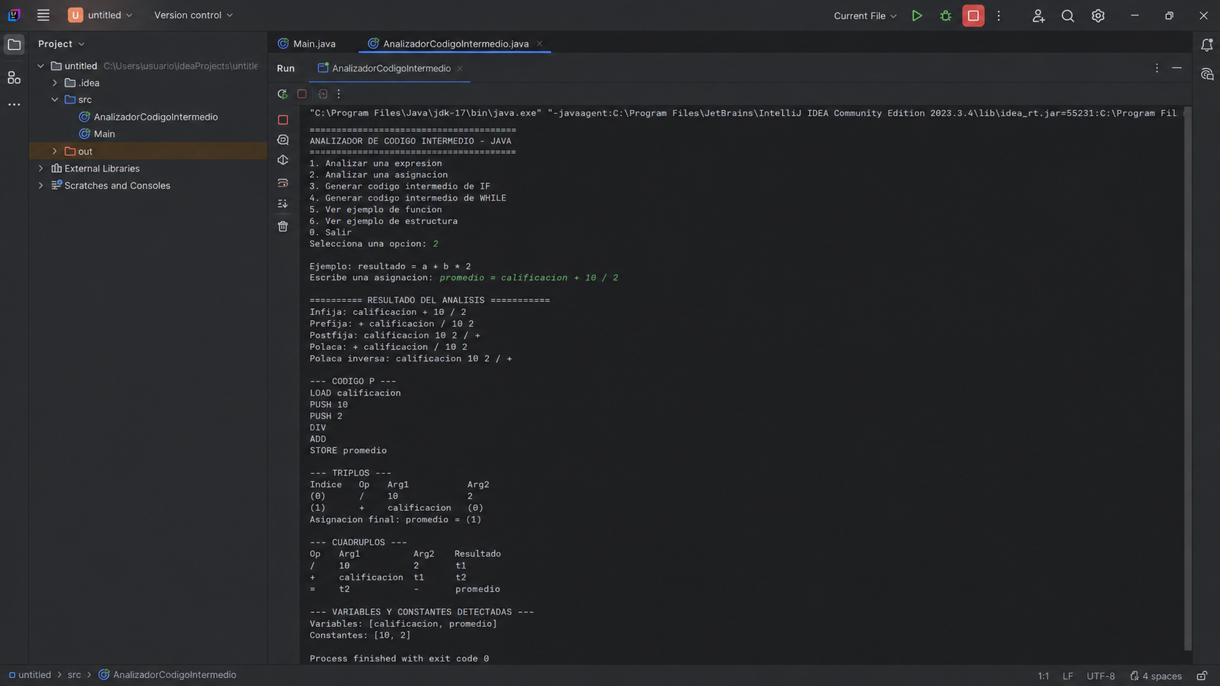
Ejercicio 8. Variables y constantes
Asignación utilizada: promedio = calificacion + 10 / 2
Además de las representaciones intermedias, el programa identificó correctamente las variables y constantes presentes en la expresión analizada.

Slide 12
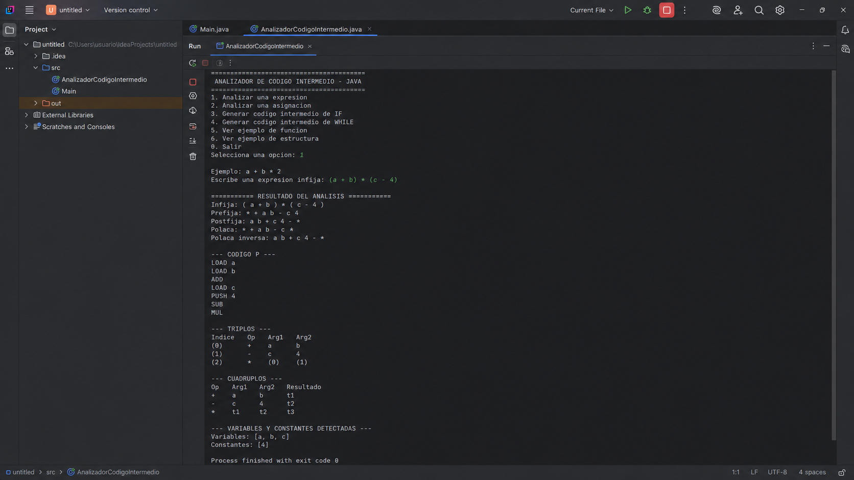
Ejercicio 9. Expresiones
Expresión utilizada: (a + b) * (c - 4)
Este ejercicio integra varias operaciones y paréntesis. Sirve para comprobar que el analizador maneja adecuadamente la precedencia de operadores.

Slide 13
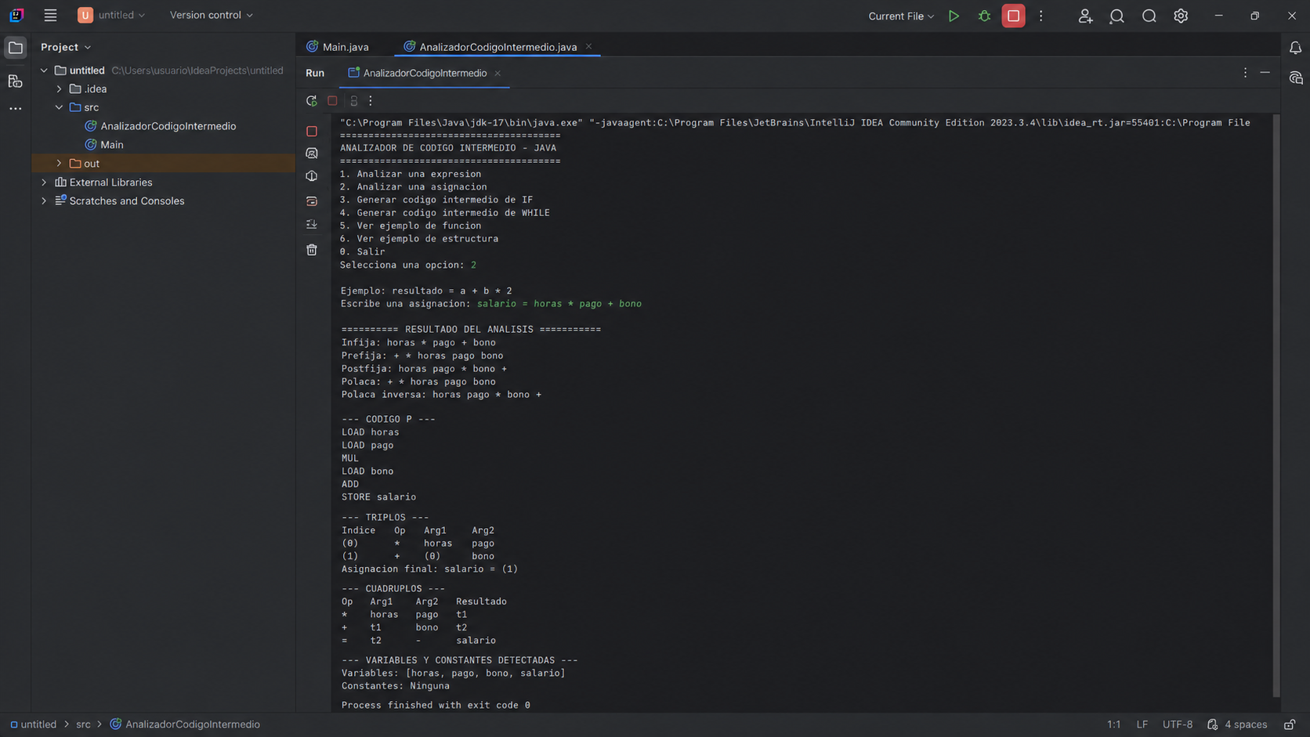
Ejercicio 10. Instrucción de asignación
Asignación utilizada: salario = horas * pago + bono
Se utilizó una instrucción de asignación completa para mostrar cómo el resultado de una operación puede almacenarse en una variable destino.

Slide 14
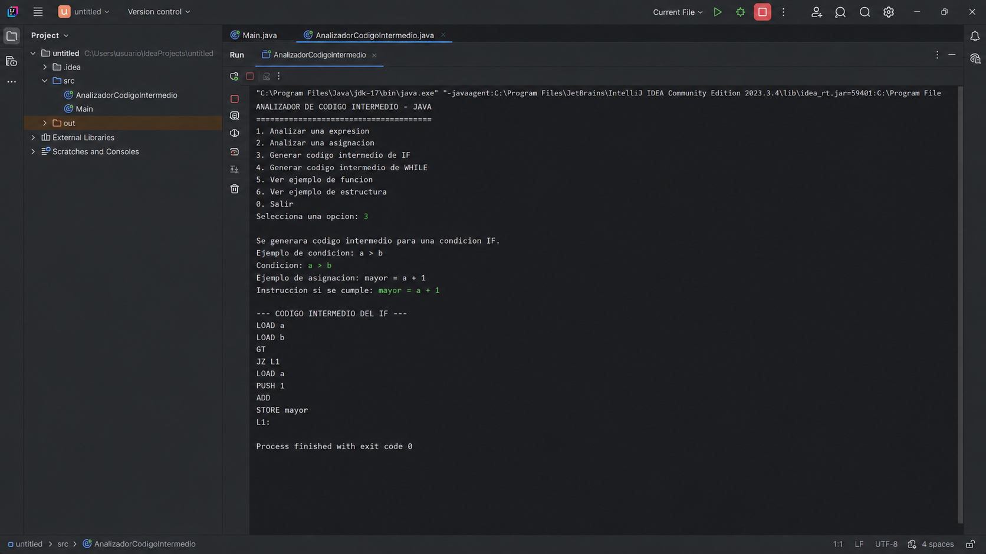
Ejercicio 11. Instrucción de control IF
Condición utilizada: a > b | Instrucción: mayor = a + 1
La imagen presenta la generación de código intermedio para una estructura IF, donde se analiza la condición y luego se ejecuta una instrucción si esta se cumple.

Slide 15
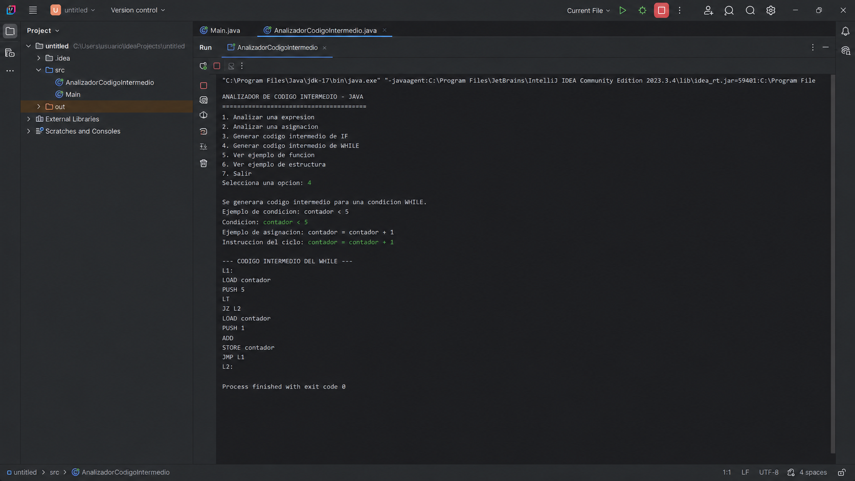
Ejercicio 12. Instrucción de control WHILE
Condición utilizada: contador < 5 | Instrucción: contador = contador + 1
La captura muestra el código intermedio de un ciclo WHILE, con etiquetas y saltos que permiten repetir una instrucción mientras la condición sea verdadera.

Slide 16
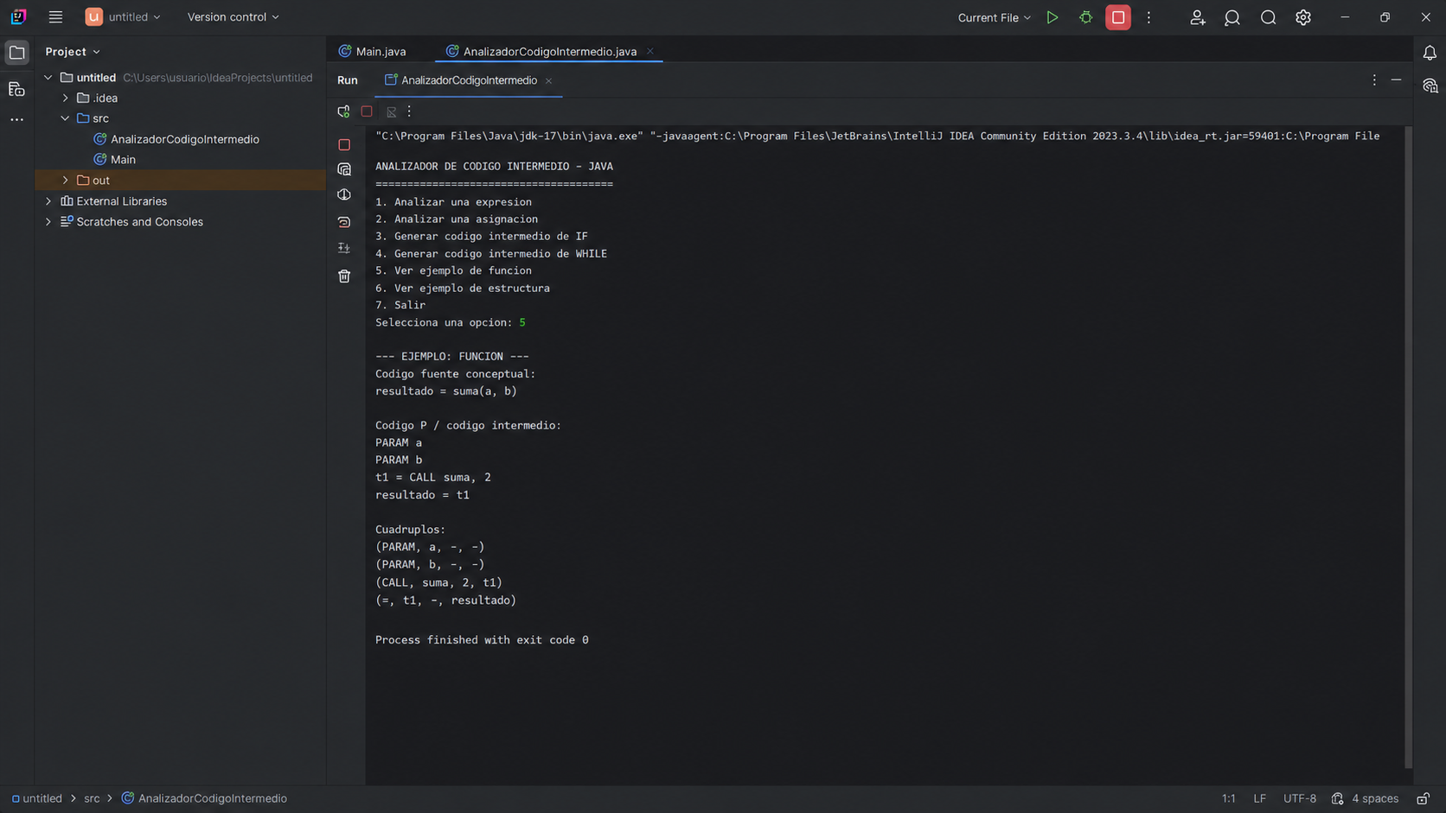
Ejercicio 13. Funciones
Ejemplo utilizado: resultado = suma(a, b)
En este apartado se observa el ejemplo de función, donde se pasan parámetros y se representa la llamada en forma de código intermedio y cuádruplos.

Slide 17
Conclusión
Con la elaboración de este banco de ejercicios se comprobó que el analizador desarrollado en Java funciona para distintos casos relacionados con la generación de código intermedio. A través de las capturas se pudo observar la conversión de expresiones a notaciones prefija, infija y postfija, así como la obtención de código P, triplos, cuádruplos y ejemplos de control y funciones.
En general, la práctica ayudó a comprender mejor cómo se representan internamente las operaciones antes de llegar al código final, y permitió relacionar la parte teórica con la implementación realizada en IntelliJ IDEA.

